Slide 1
外设通产品介绍
广州城市信息研究所有限公司
介绍人-研发中心-刘 涛

Slide 2
1
NO. 1 用户困扰
2
目录
用户困扰
NO. 2 提出需求
3
提出需求
NO. 3 解决方案
解决方案
4
产品展示
NO. 4 产品展示

Slide 3
点击此处
添加文字内容
PART 1
用户困扰
目录
1、解决未来浏览器可能不支持调用外设
2、各浏览器调外设所需插件不统一导致代码需要兼容所有浏览器而复杂冗余代码操作过多的问题。
用户困扰
提出需求
解决方案
产品展示

Slide 4




PART 2
提出需求
目录
用户困扰
提出需求
解决方案
产品展示
调用本地外设
拒绝网页插件
无差别调用
后期可扩展

Slide 5
PART 3
解决方案
需要一个本地客户端能够直接调用本机外设，客服端直接安装在本地，网页在发送消息本地客户端，然后客服端调用并返回相关数据。

Slide 6

ASP.NET
技术选型
？？？
目录
用户困扰
提出需求
解决方案
产品展示
PYTHON
JAVA

Slide 7
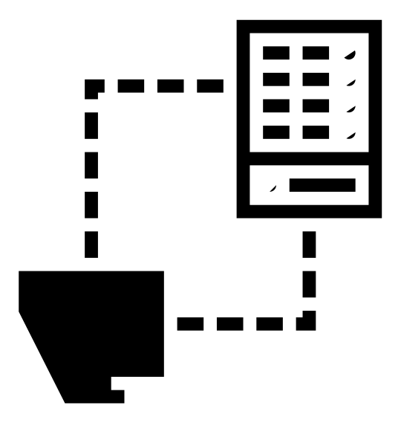

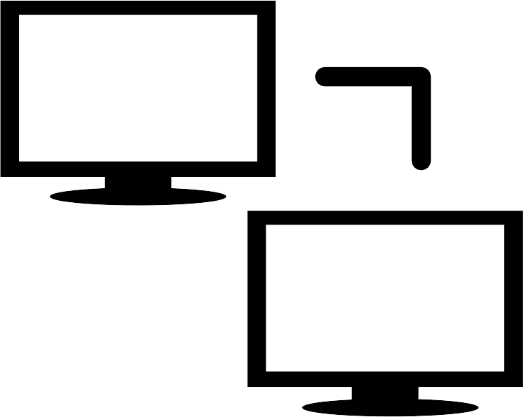
目录
服务端
用户困扰
提出需求
解决方案
产品展示
前端页面展示
客户端

Slide 8
首页任务
搭建好本地客户端连接本机外设项目，模拟远程服务器，前端页面展示调用等等。
目录
可行性测试
对于python项目调用本机端外设状况，python数据传输到网页端，服务端的数据传输情况进行考察。
用户困扰
提出需求
主要任务
基本测试结束，搭建好项目结构，提取配置文件，为以后更多需求可扩展性打好坚实的项目基础架构。
解决方案
产品展示
最终的项目优化和不断开发过程
对一些新的需求不断完善本产品，以不断达到理想状态的高可用性。。。

Slide 9
PART 4
产品展示

Slide 10
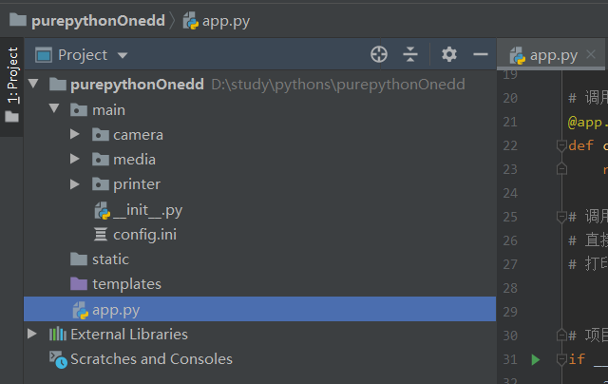
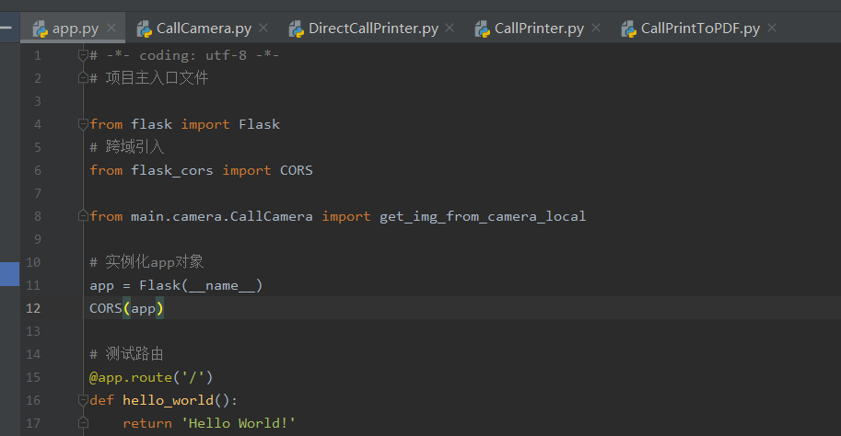
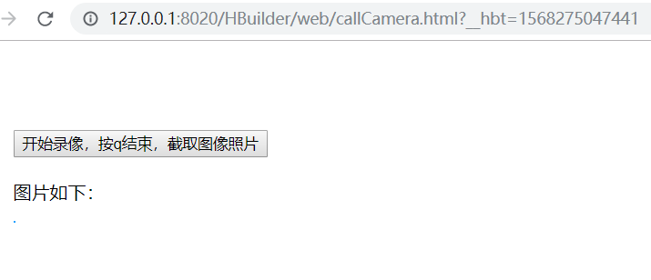
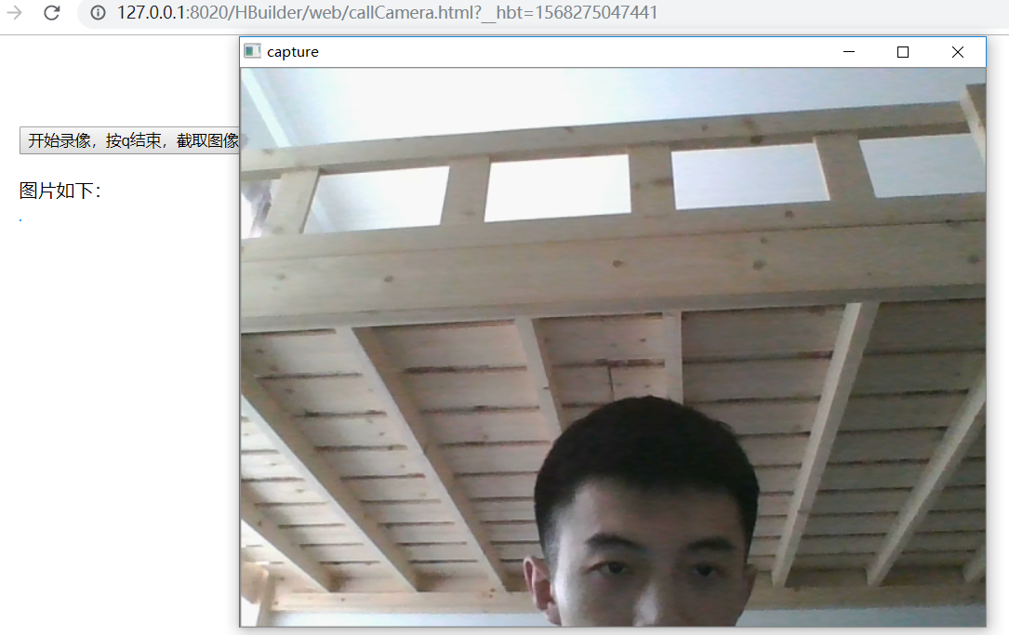
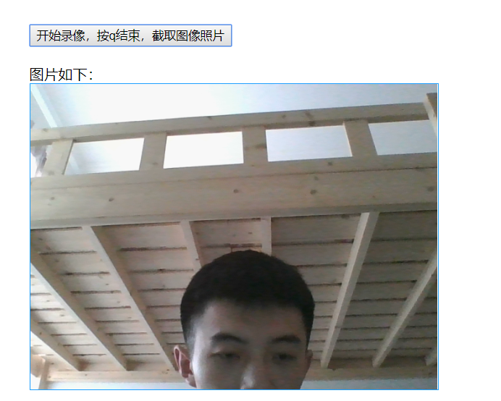
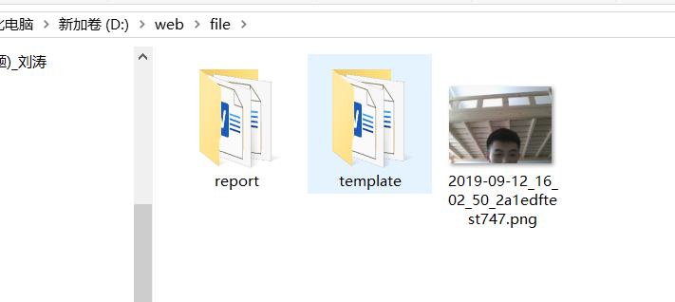
目录
1、python项目目录结构
2、启动客服端、服务端和前端显示端
3、前端初步调用
用户困扰
提出需求
解决方案
产品展示
5、请求结束前端获取展示数据
6、同时客服端将向服务端传输数据，服务端保存数据到相应目录
4、前端点击按钮发送请求

Slide 11
THANKS

